Slide 1
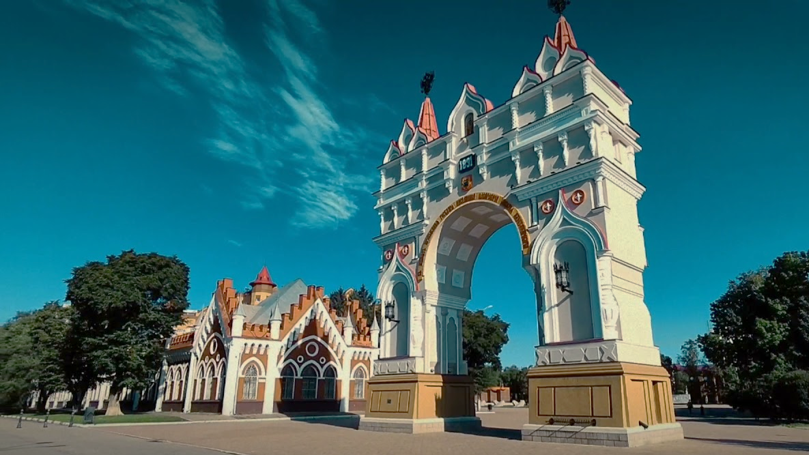
ТРАНСПОРТНАЯ РЕФОРМА
в г. БЛАГОВЕЩЕНСКЕ
в период с 2021 по 2023 годы
АДМИНИСТРАЦИЯ ГОРОДА БЛАГОВЕЩЕНСКА
БЛАГОВЕЩЕНСК 2023

Slide 2
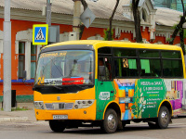
До проведения транспортной реформы
регулярных
сезонных
(садоводческих)
временных
(к местам захоронений)
муниципальных
автобусных
маршрутов
36
28
+
5
+
3
Перевозчики привлеченные к обслуживанию маршрутов
Муниципальное предприятие «Автоколонна 1275»
ООО «Пассажирская транспортная компания»
42 индивидуальных предпринимателя
БЛАГОВЕЩЕНСК 2023

Slide 3
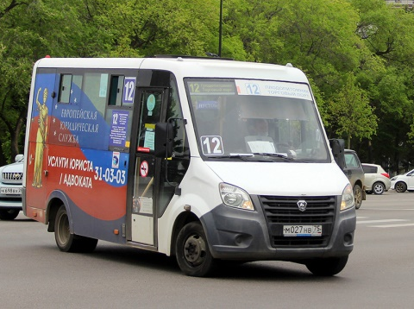
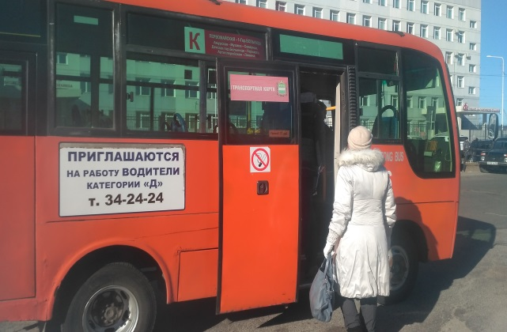
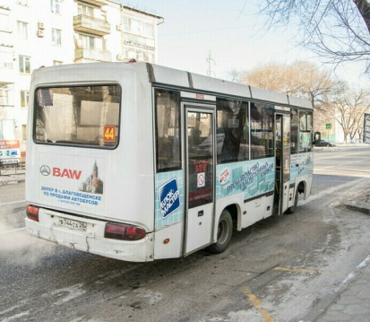
Общее количество автобусов
334 единицы
Степень износа от 90% до 100%
БЛАГОВЕЩЕНСК 2023
3

Slide 4
ОБЪЕМ
ПЕРЕВОЗОК
КОЛИЧЕСТВО ПЕРЕВЕЗЕННЫХ
ПАССАЖИРОВ, тыс. чел.
Снижение объема перевезенных пассажиров снижает рентабельность отрасли
низкое качество предоставления услуг населению
33221
30805
27324
26090
ОСНОВНЫЕ ПРИЧИНЫ
снижения пассажиропотока и ненадлежащего исполнения
условий договоров по перевозке пассажиров
01
наличие дублирующих маршрутов
03
износ
подвижного
парка
04
работа служб заказа такси по демпинговым ценам
и, как следствие – отсутствие комфорта поездки, невыполнение
в полном объеме утвержденного расписания движения автобусов по маршрутам
02
нехватка
водителей автобусов категории «Д»
05
малая вместимость автобусов
БЛАГОВЕЩЕНСК 2023
4

Slide 5
РАЗРАБОТКА
КСОТ
Основная цель КСОТ –
разработка вариантов развития муниципальной сети общественного транспорта, учитывающих финансовые затраты и результаты социально-экономической эффективности каждого предполагаемого варианта оптимизированной маршрутной сети
повышения рентабельности городских автобусных пассажирских перевозок
КСОТ
этот документ планирования является обязательным
для проведения транспортной реформы в городах согласно рекомендациям Минтранса РФ
в 2021 году разработали и утвердили комплексную схему организации транспортного обслуживания
БЛАГОВЕЩЕНСК 2023
5

Slide 6
ЧТО БЫЛО
СДЕЛАНО В РАМКАХ РАЗРАБОТКИ КСОТ
ВПЕРВЫЕ ЗА ПОСЛЕДНИЕ 30 ЛЕТ ПРОВЕДЕНА НАУЧНО-ИССЛЕДОВАТЕЛЬСКАЯ РАБОТА, НАПРАВЛЕННАЯ НА РАЗВИТИЕ И МОДЕРНИЗАЦИЮ ТРАНСПОРТА
анализ существующей маршрутной сети,
в том числе,
на предмет дублирования маршрутов
анализ сведений об организациях и
ИП, осуществляющих перевозку пассажиров
анализ остановочных пунктов (более 400 шт.) на предмет их соответствия требованиям ГОСТ
оценка провозной способности имеющегося автобусного парка
изучена пропускная способность дорожно-уличной сети города
проведены социологические опросы и анкетирование населения, в которых приняли участие более 4500 жителей Благовещенска
БЛАГОВЕЩЕНСК 2023
6

Slide 7
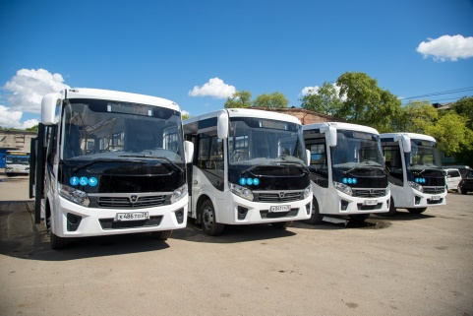
Итоги проведения транспортной реформы
регулярных
сезонных
(садоводческих)
временных
(к местам захоронений)
муниципальных
автобусных
маршрутов
30
23
+
4
+
3
Перевозчики привлеченные к обслуживанию маршрутов
Муниципальное предприятие «Автоколонна 1275»
ООО «Пассажирская транспортная компания», ООО «ГиД»
7 индивидуальных предпринимателей
БЛАГОВЕЩЕНСК 2023
7

Slide 8
Проведены закупки на выполнение работ по перевозке пассажиров по регулируемому тарифу.
По состоянию на 01.10.2023 проведено 18 закупок по результатам которых заключены муниципальные контракты:
- на 7 лет – 13 маршрутов;
- на 3 года – 5 маршрутов.
По 3 маршрутам до момента окончания конкурсных процедур заключены муниципальные контракты с единственным поставщиком на 2-4 месяца.
На начало 2024 года запланировано проведение закупок по 9 маршрутам (садовым – 4, к местам захоронений - 3, регулярным - 2).
повышения рентабельности городских автобусных пассажирских перевозок
БЛАГОВЕЩЕНСК 2023
8

Slide 9
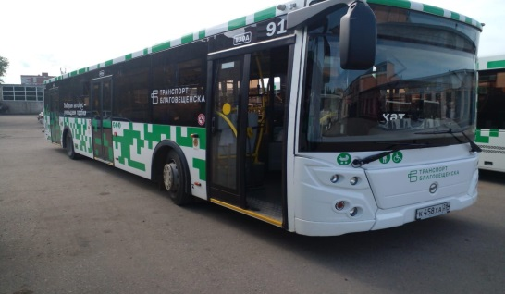
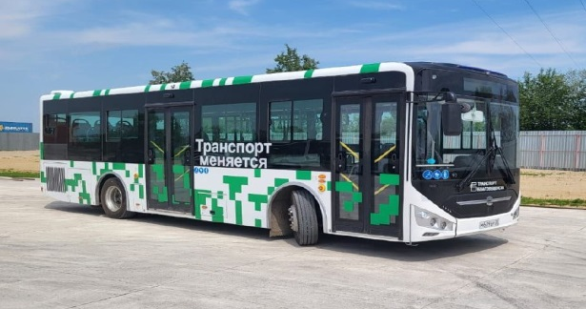
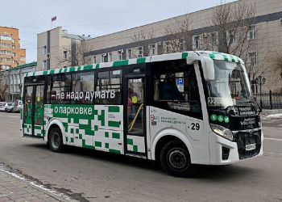
ОБНОВЛЕННИЕ ПОДВИЖНОГО СОСТАВА
ЛиАЗ 529265
вместимость 108 пассажиров
Джонг Тонг
вместимость 80 пассажиров
ПАЗ
вместимость от 52 до 71 пассажира
К перевозкам привлечены 197 автобусов:
большого класса 78 ед.
среднего класса 86 ед.
малого класса 33 ед.
Ежедневно на маршруты выходит 159 автобусов.
Средний износ автобусов составляет 6 %.
Общие затраты 2022-2023 гг. на обновление автобусов более 1,6 млрд. рублей
в том числе:
частные инвестиции 1 346 млн. рублей
затраты бюджетов 257,9 млн. рублей
БЛАГОВЕЩЕНСК 2023

Slide 10
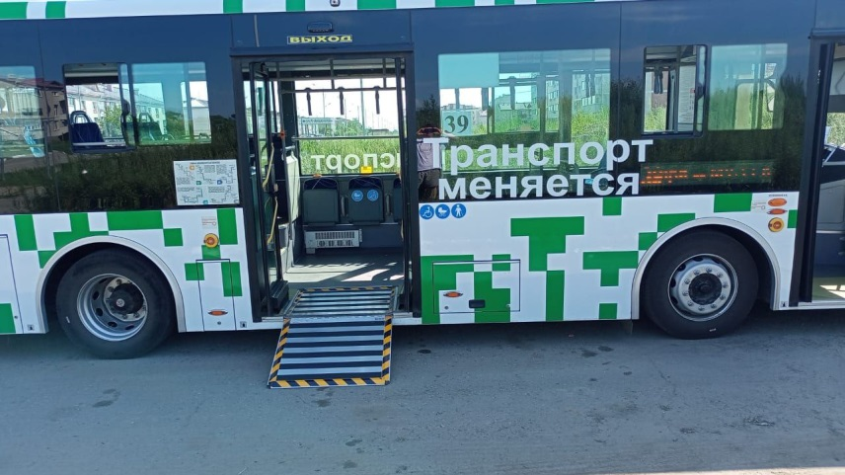
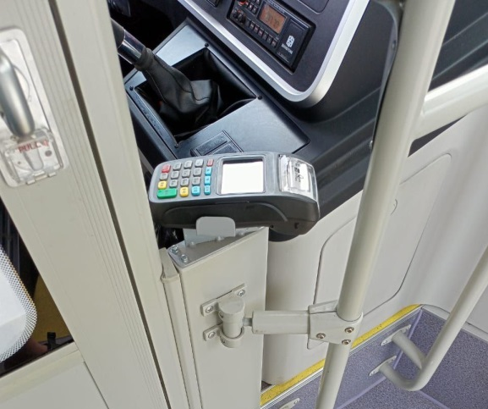
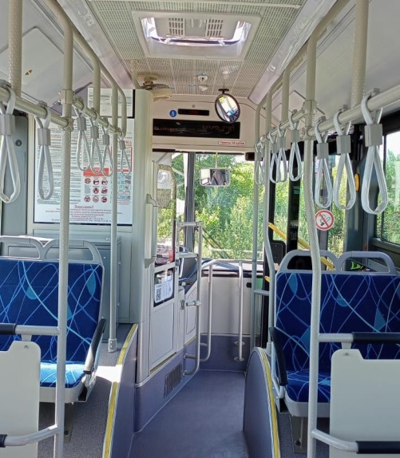
ОСНАЩЕННОСТЬ АВТОБУСОВ
100 %
87 %
увеличена вместимость
Автобусов оборудованы аппарелью (подъемным механизмом)
наличие безналичной оплаты
перевозка льготников
единый стиль брендирования
БЛАГОВЕЩЕНСК 2023

Slide 11
СНИЖЕНИЕ СТОИМОСТИ ПРОЕЗДА
с 01.06.2023
введены в обращение транспортные карты предусматривающие снижение стоимости проезда с 34 рублей до 31 рубля.
БЛАГОВЕЩЕНСК 2023

Slide 12
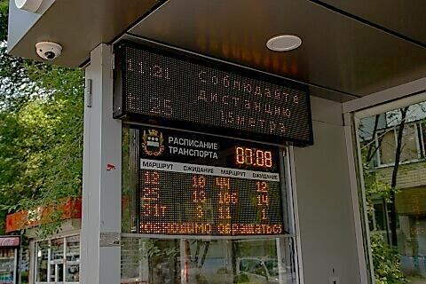
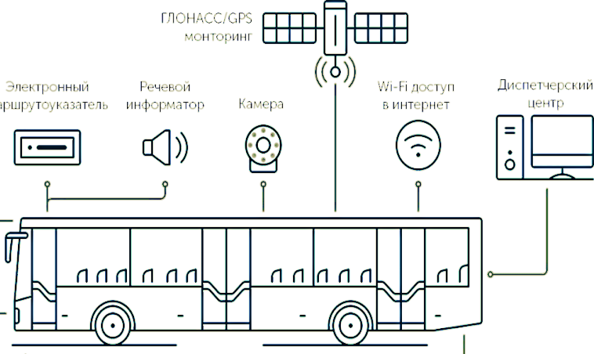
АДАПТИРОВАНИЕ ИНФРАСТРУКТУРЫ
2020 - 2023
20% остановочных пунктов
оснащены электронными табло
повышения рентабельности городских автобусных пассажирских перевозок
для удобства граждан внедрены и постоянно актуализируются мобильные приложения по мониторингу движения автобусов
БЛАГОВЕЩЕНСК 20223
12

Slide 13
РЕЗУЛЬТАТЫ
ТРАНСПОРТНОЙ РЕФОРМЫ
01
04
Повышение качества услуг общественного транспорта
Уменьшена на 22 % потребность в водителях
02
05
Обновление 100% подвижного состава в течение 1 года
Обеспечение транспортной доступности к новым жилым районам и социальным объектам
03
06
Снизили на 20 % потребность в автобусах с увеличением их вместимости
Возможность онлайн мониторинга движения автобусов пассажирами и контролирующими органами
БЛАГОВЕЩЕНСК 2023
13

Slide 14
СПАСИБО ЗА ВНИМАНИЕ!
БЛАГОВЕЩЕНСК.РФ

